Slide 1

VICE RECTORIA DE GRADUADOS
MAESTRIA EN COMERCIO ELECTRONICO
Experiencias del Equipo los Resonadores en el SimBLs
Sustentantes:
Claudia ZayasMat. 2014-1798
Daniel MejíaMat. 2014-1397
Starling GermosenMat. 2014-1569
Amauris PeñaMat. 2014-1673
Wilfrido CruzMat. 2014-1443
Asignatura:
Modelo de Negocios en internet (PMA902-13031-001-4436)
Facilitador/a:
Alexander Almonte
Santo Domingo, D.N.
28 de Mayo, 2015

Slide 2
Introduccion
Con la finalidad de convertirnos es profesionales con una gran capacidad para la toma de desiciones, la universidad APEC nos ha facilitado un sin numero de herramientas que fomentan el pensamiento colectivo, la toma de desiciones y el aprendizaje practico, es aquí donde el SimBLs comienza a tener sentido para los jovenes de la maestria de comercio electronico
Por tal razon, los jovenes del equipo, LOS RESONADORES, desidimos contar de forma individual nuestras experiencias para luego contar la conclucion de forma general

Slide 3
Experiencias Wilfrido
-

Slide 4
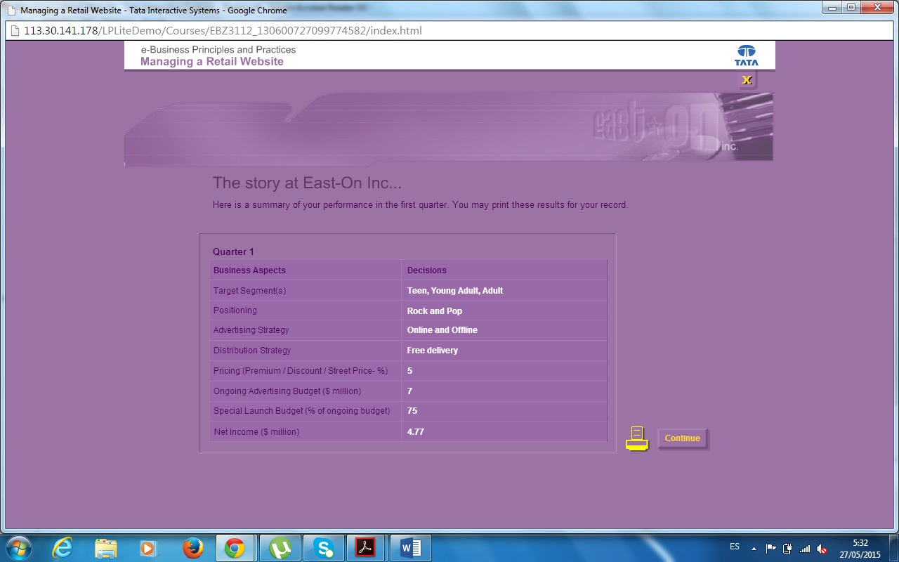

Slide 5
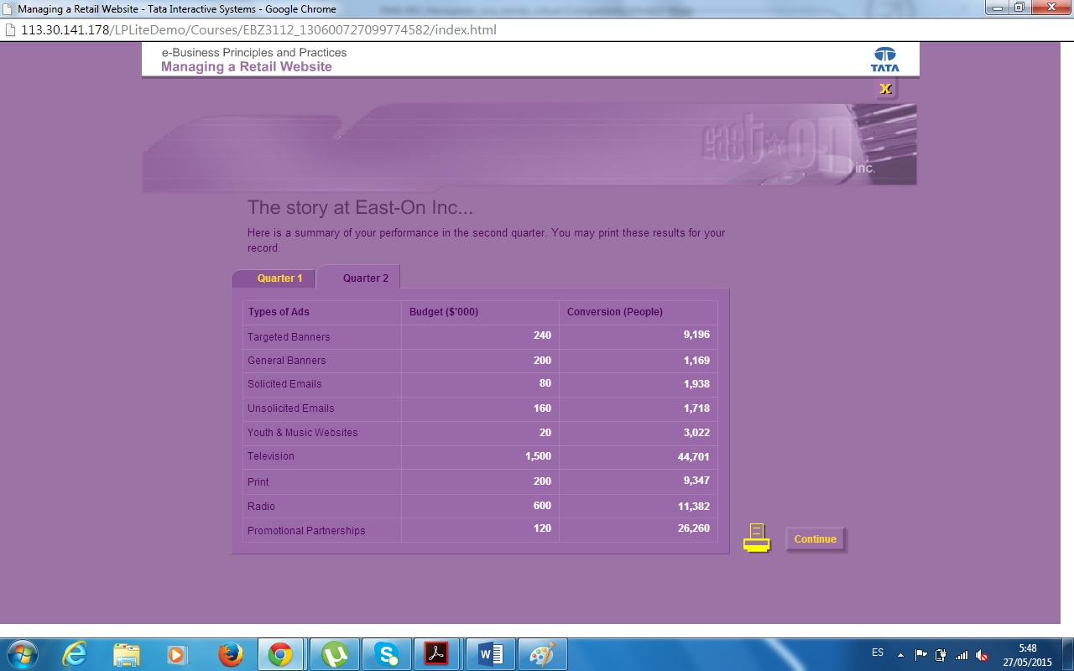

Slide 6
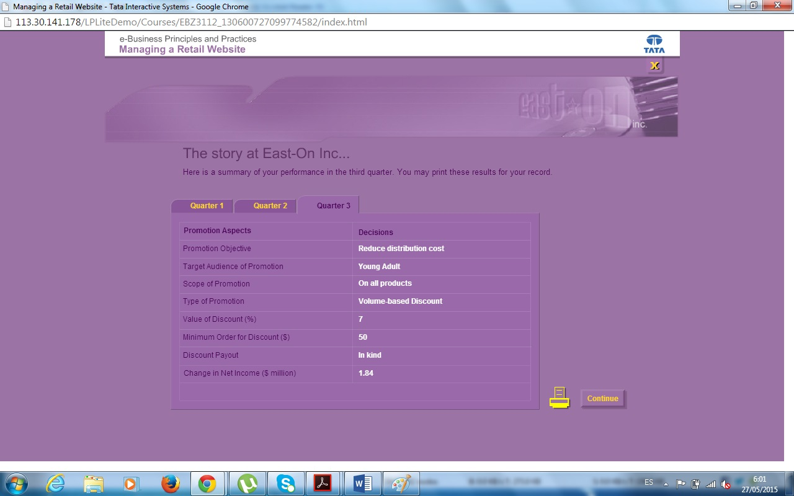

Slide 7
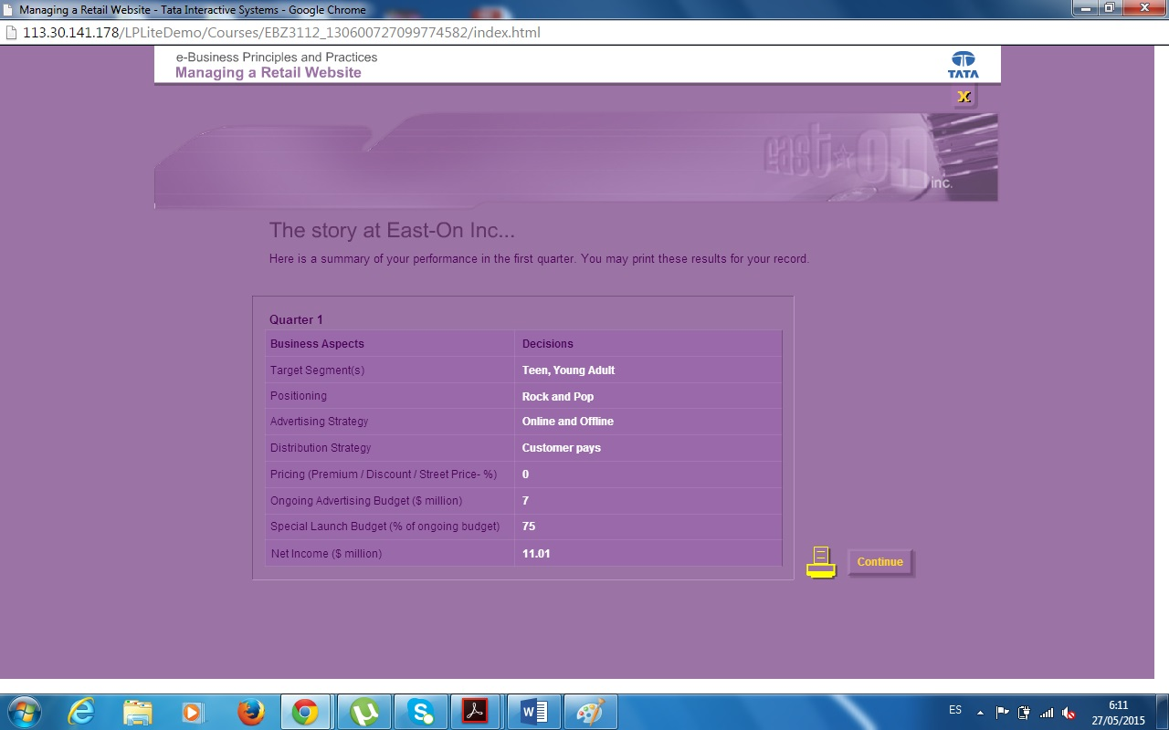

Slide 8
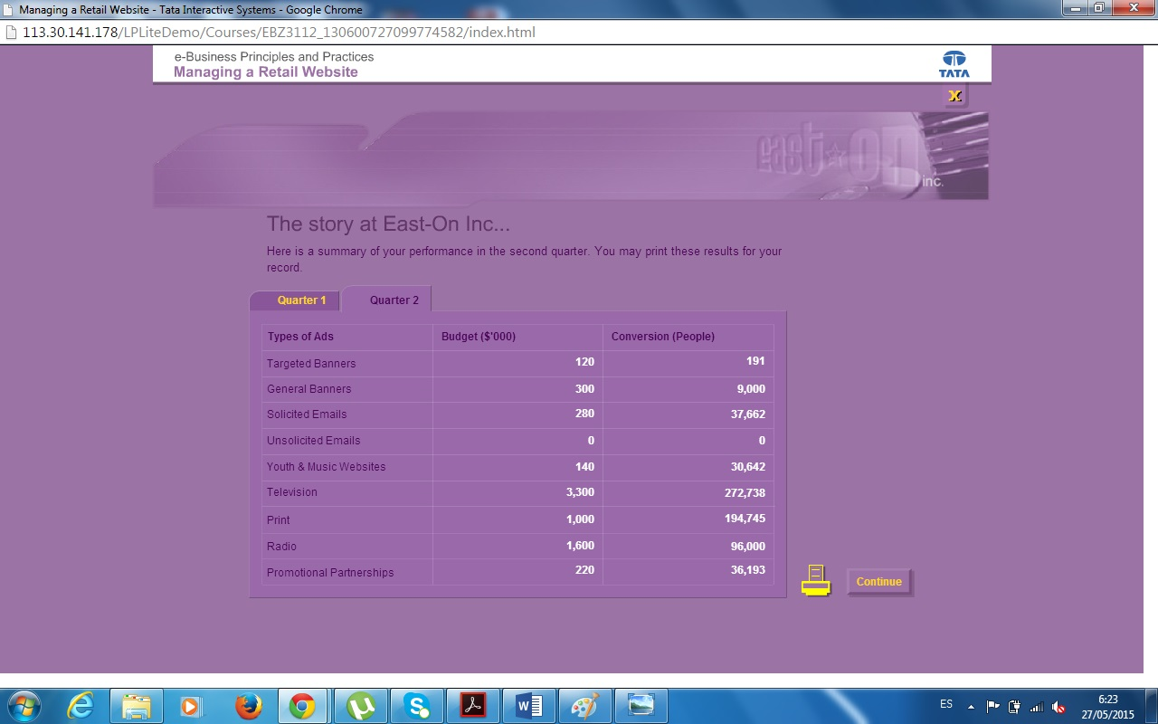

Slide 9
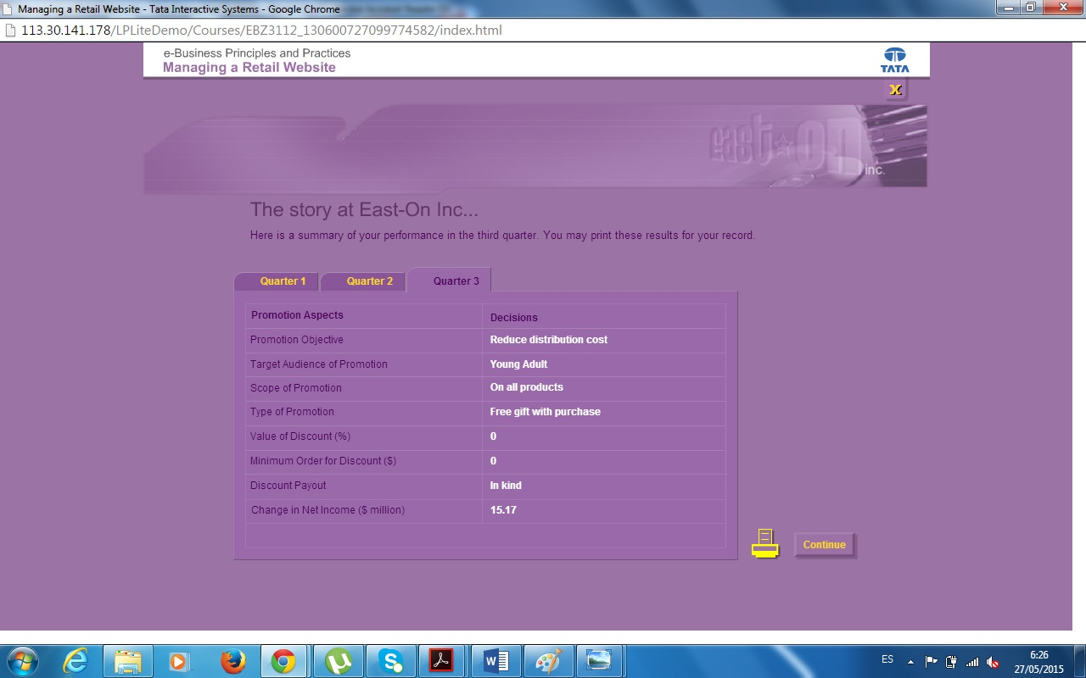

Slide 10
Vemos que al principio había que escoger el tipo de personas y tipo de genero musical en el que nos enfocaremos en el primer ciclo me enfoque mucho en querer abarcar todos los diferentes tipos de personas ya sea jóvenes o muy adultos y eso no me ayudo mucho ya que al final no tuve buenos resultados pero luego en un segundo intento por levantar la empresa me enfoque en lo importante y con algunos estrategias logre tener buenos resultados para la empresa.

Slide 11
Por tal razon, los jovenes del equipo, LOS RESONADORES, desidimos contar de forma individual nuestras experiencias para luego contar la conclucion de forma general

Slide 12
Experiencias Daniel
-

Slide 13
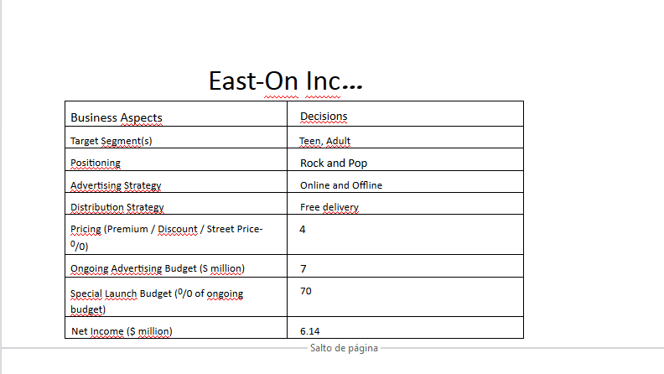

Slide 14
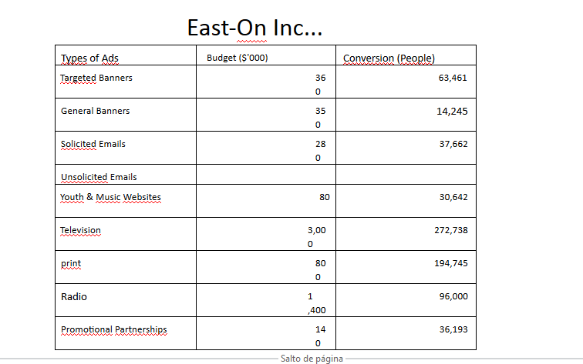

Slide 15
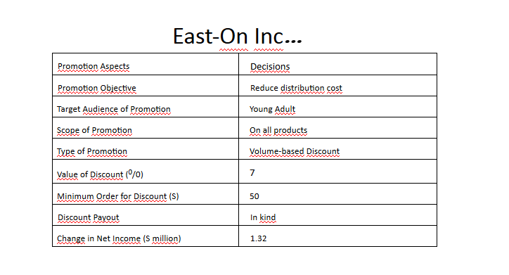

Slide 16
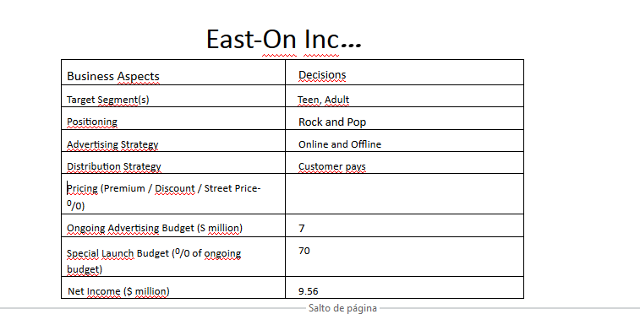

Slide 17
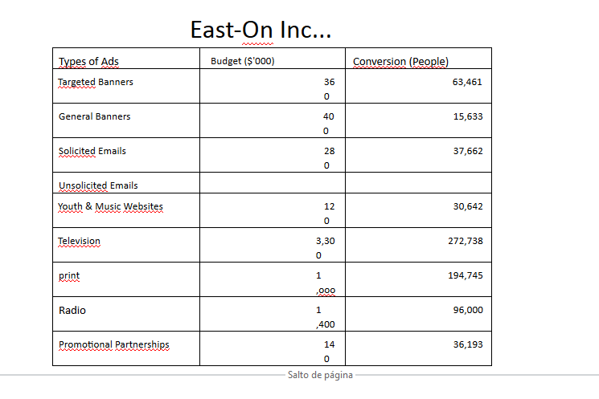

Slide 18
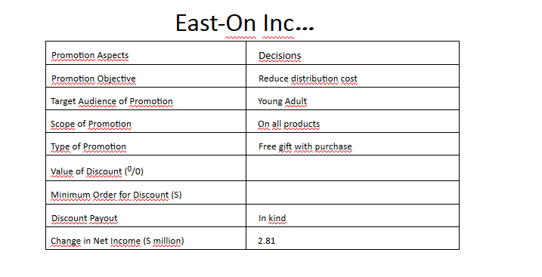

Slide 19
Por tal razon, los jovenes del equipo, LOS RESONADORES, desidimos contar de forma individual nuestras experiencias para luego contar la conclucion de forma general

Slide 20
Experiencias Starling
-

Slide 21
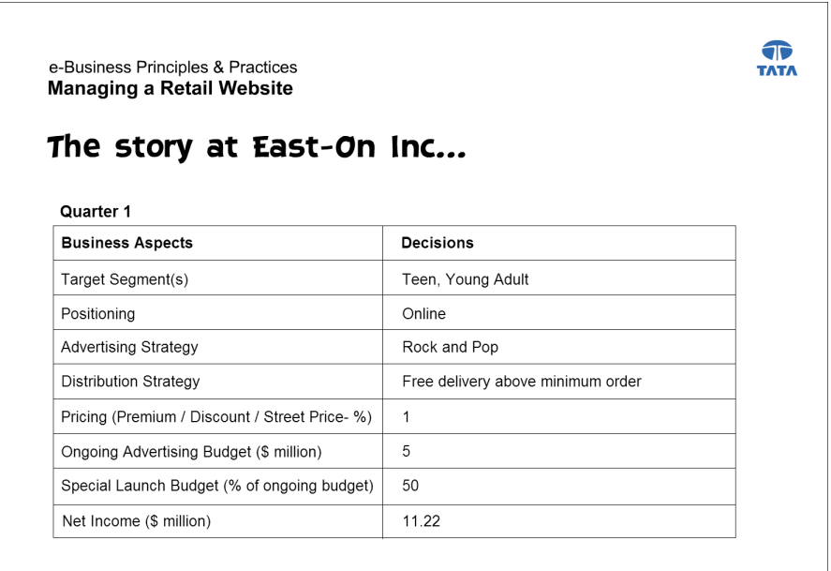
pri
1er ciclo

Slide 22
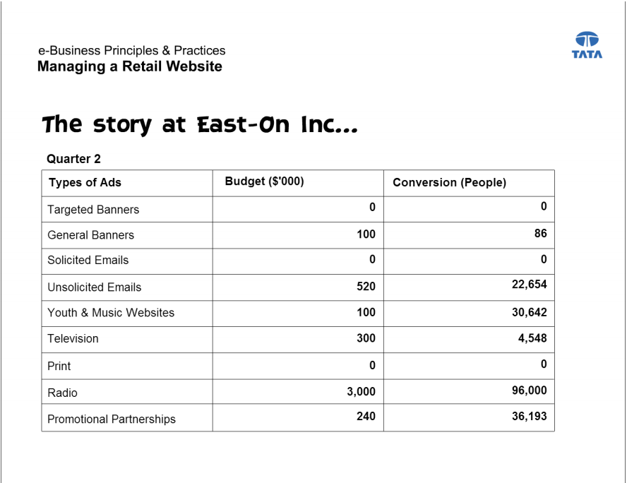

Slide 23
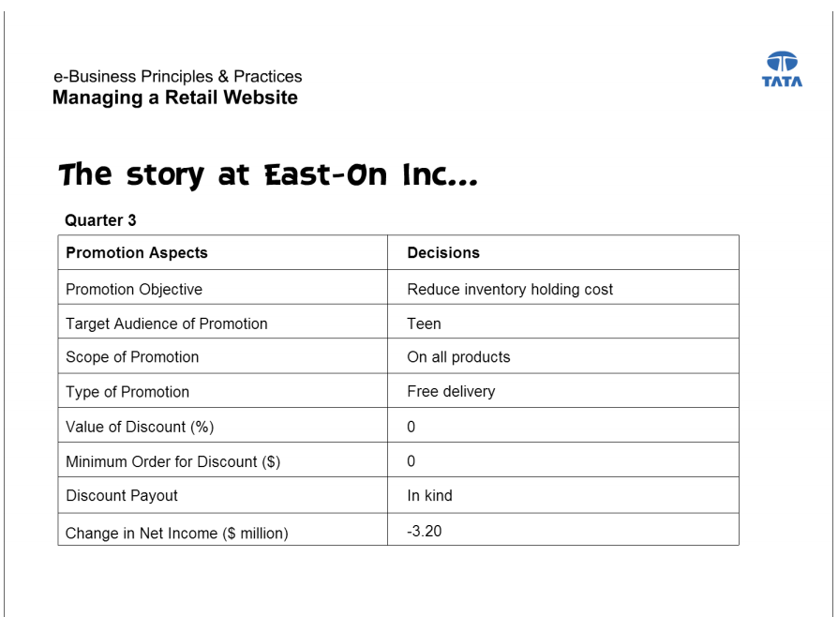

Slide 24
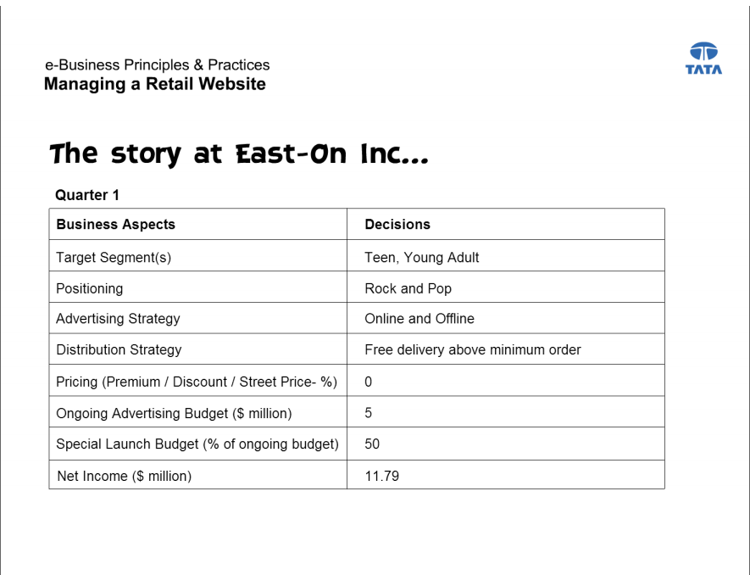
2do ciclo

Slide 25
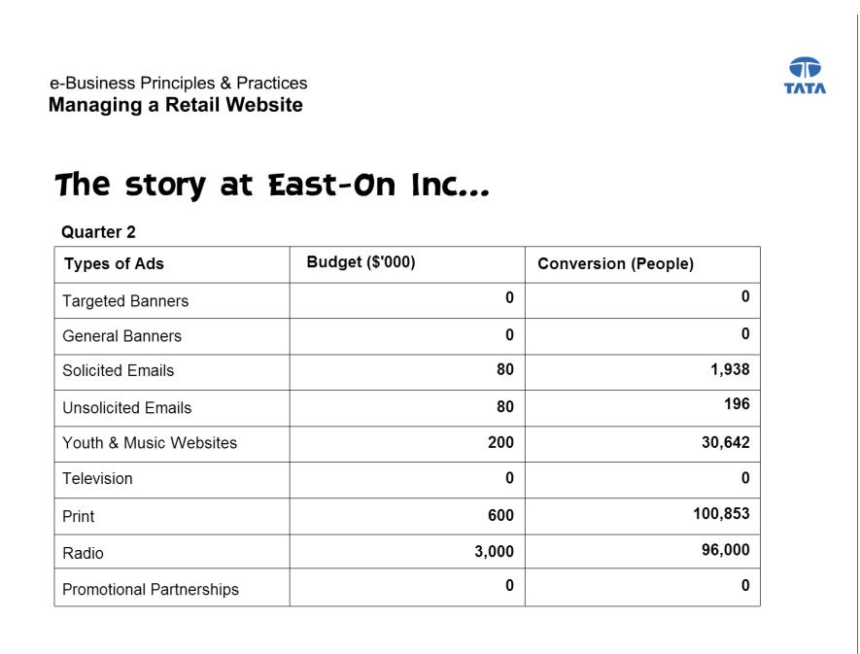

Slide 26


Slide 27
En el primer ciclo, mientras se conocia la plataforma, los resultados no fueron muy favorables, ya que a pesar de que la empresa genero muchas utilidades, la competencia gano mas porque tuvo mejor estrategia y los gastos de la empresa eran muy elevados, luego de varios intentos fallidos por levantar la empresa, con otros mercados, decidi retomar con el mercado original y repensar la estrategia lo cual dio buenos resultados y la empresa pudo quedar en positivo

Slide 28
Experiencias Amauris
-

Slide 29
Por tal razon, los jovenes del equipo, LOS RESONADORES, desidimos contar de forma individual nuestras experiencias para luego contar la conclucion de forma general

Slide 30
Por tal razon, los jovenes del equipo, LOS RESONADORES, desidimos contar de forma individual nuestras experiencias para luego contar la conclucion de forma general

Slide 31
Por tal razon, los jovenes del equipo, LOS RESONADORES, desidimos contar de forma individual nuestras experiencias para luego contar la conclucion de forma general

Slide 32
Por tal razon, los jovenes del equipo, LOS RESONADORES, desidimos contar de forma individual nuestras experiencias para luego contar la conclucion de forma general

Slide 33
Por tal razon, los jovenes del equipo, LOS RESONADORES, desidimos contar de forma individual nuestras experiencias para luego contar la conclucion de forma general

Slide 34
Por tal razon, los jovenes del equipo, LOS RESONADORES, desidimos contar de forma individual nuestras experiencias para luego contar la conclucion de forma general

Slide 35
Por tal razon, los jovenes del equipo, LOS RESONADORES, desidimos contar de forma individual nuestras experiencias para luego contar la conclucion de forma general

Slide 36
Por tal razon, los jovenes del equipo, LOS RESONADORES, desidimos contar de forma individual nuestras experiencias para luego contar la conclucion de forma general

Slide 37
Experiencias Claudia
-

Slide 38
Por tal razon, los jovenes del equipo, LOS RESONADORES, desidimos contar de forma individual nuestras experiencias para luego contar la conclucion de forma general

Slide 39
Por tal razon, los jovenes del equipo, LOS RESONADORES, desidimos contar de forma individual nuestras experiencias para luego contar la conclucion de forma general

Slide 40
Por tal razon, los jovenes del equipo, LOS RESONADORES, desidimos contar de forma individual nuestras experiencias para luego contar la conclucion de forma general

Slide 41
Por tal razon, los jovenes del equipo, LOS RESONADORES, desidimos contar de forma individual nuestras experiencias para luego contar la conclucion de forma general

Slide 42
Por tal razon, los jovenes del equipo, LOS RESONADORES, desidimos contar de forma individual nuestras experiencias para luego contar la conclucion de forma general

Slide 43
Por tal razon, los jovenes del equipo, LOS RESONADORES, desidimos contar de forma individual nuestras experiencias para luego contar la conclucion de forma general

Slide 44
Por tal razon, los jovenes del equipo, LOS RESONADORES, desidimos contar de forma individual nuestras experiencias para luego contar la conclucion de forma general

Slide 45
Conclucion General, Experiencias del Grupo
-

Slide 46
Por tal razon, los jovenes del equipo, LOS RESONADORES, desidimos contar de forma individual nuestras experiencias para luego contar la conclucion de forma general

